Slide 1
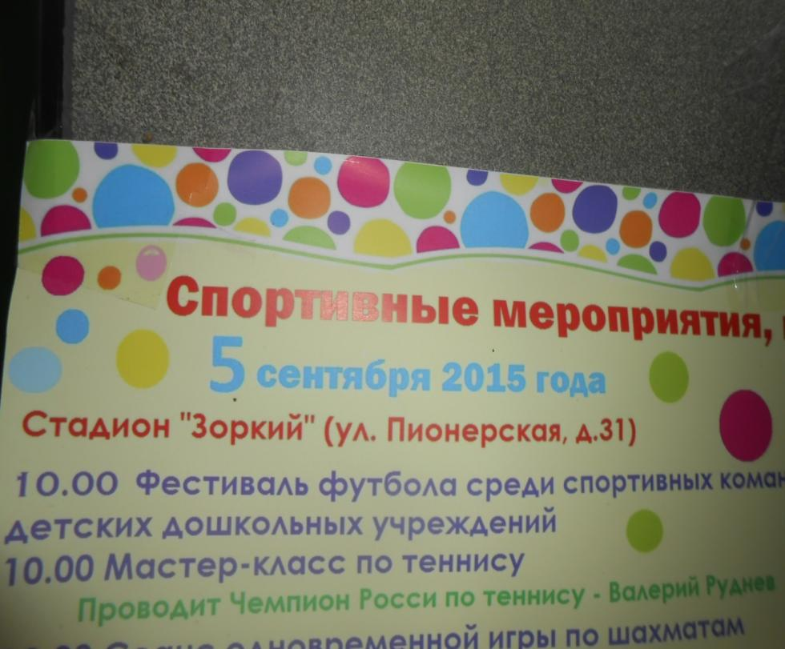
«Будни и праздники нашей группы»
Notes:
5 сентября 2015года на стадионе «Зоркий» состоялся фестиваль футбола для команд ДДУ.

Slide 2
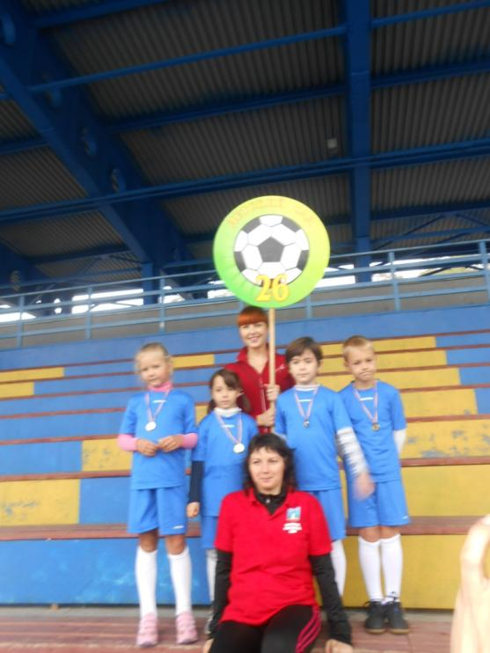
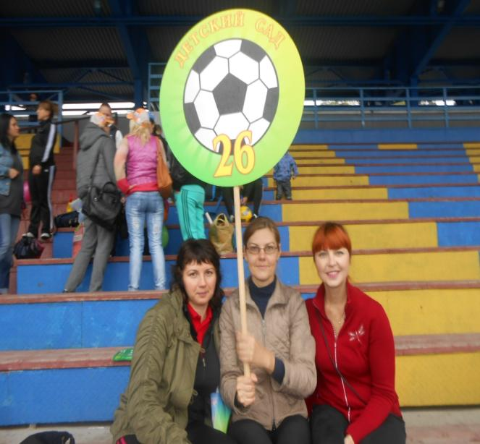
Команда нашего ДОУ №6
Notes:
Наша дружная команда!!!

Slide 3
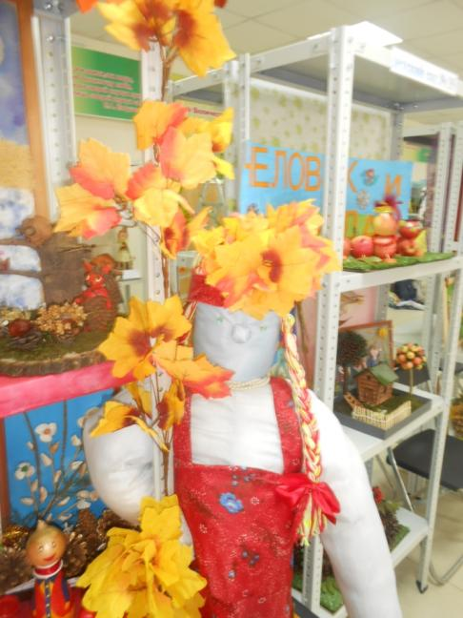
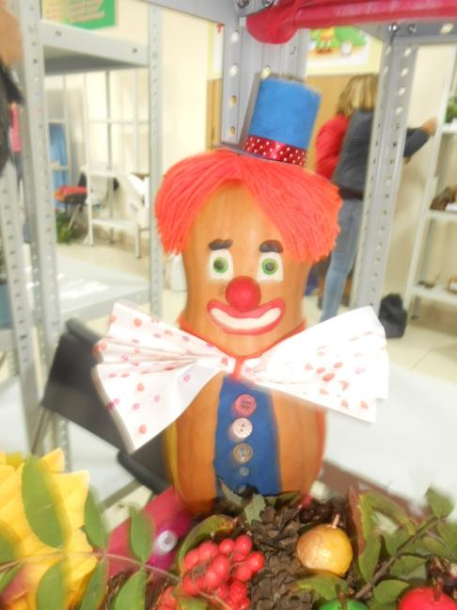
Выставка поделок «Портрет осени»
Выставочный зал
Работы наших ребят
Notes:
Поделки в ДК «Подмосковье» от нашего ДОУ №26

Slide 4
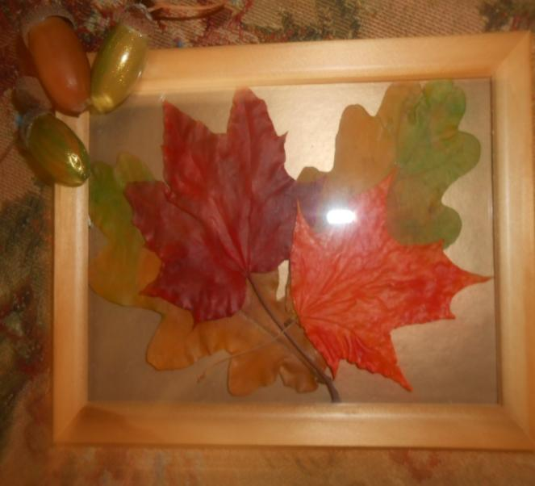
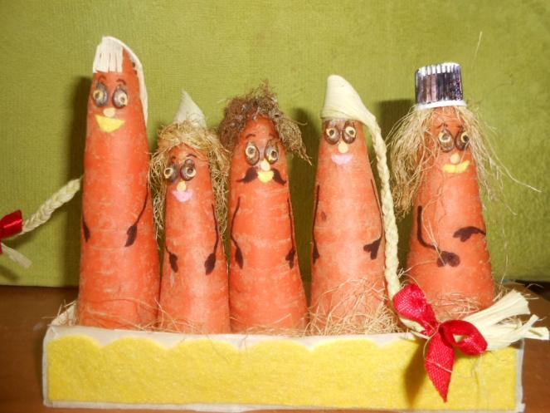
Работы наших ребят
Notes:
Полёт творческой фантазии неисчерпаем!

Slide 5
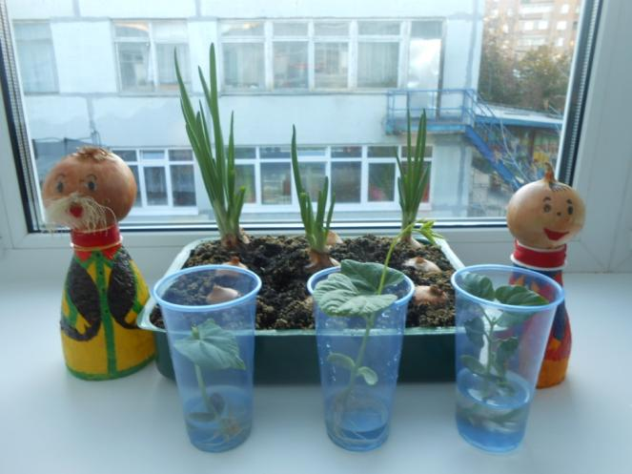
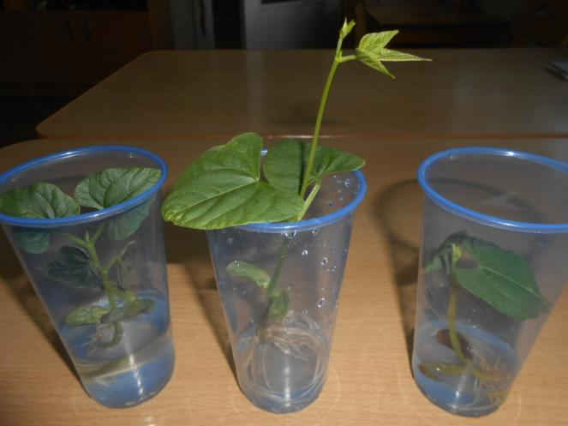
«Огород на подоконнике»
Notes:
Дети очень любят НАБЛЮДАТЬ!

Slide 6
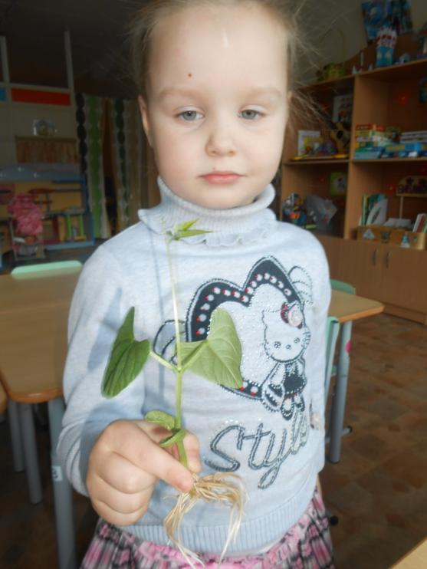
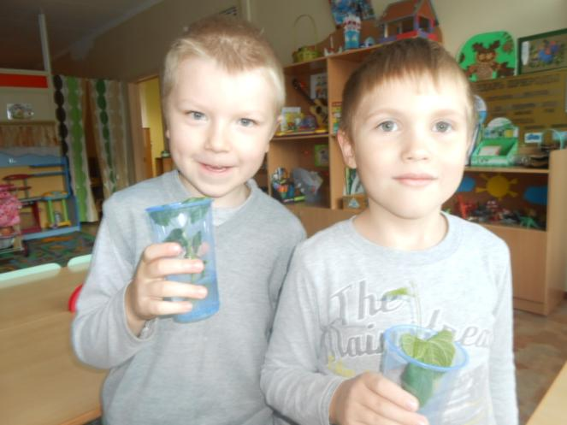
Наша фасоль
Notes:
Вот он-урожай!Рассматриваем строение растения:корень,стебель,листья.

Slide 7
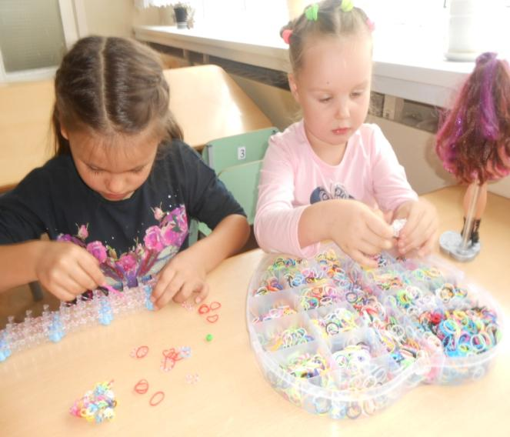
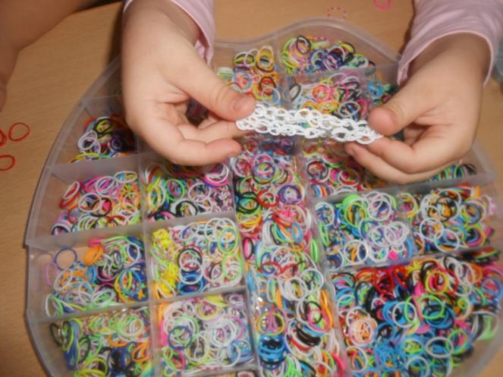
Плетение из резиночек
Развиваем мелкую моторику
Развиваем творческую фантазию
Notes:
Развиваемся играя!

Slide 8
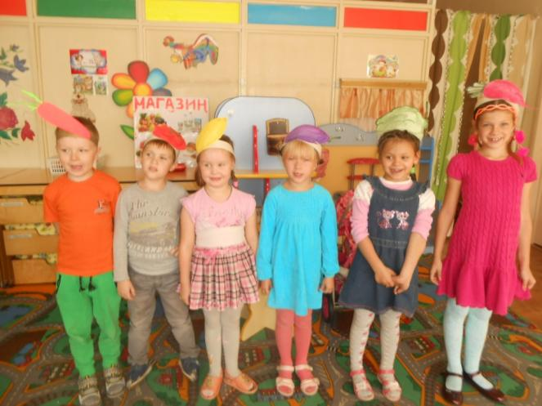
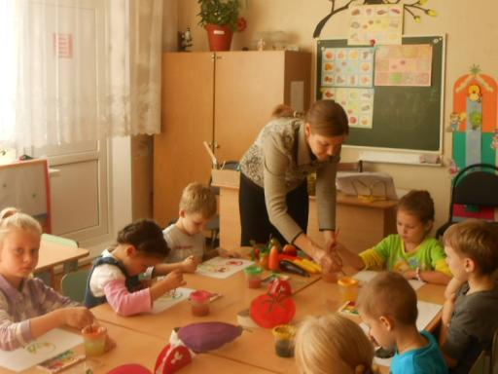
В гостях у страны «Витаминии»
Notes:
Приобщаемся к здоровому питанию!Овощи и фрукты-наши друзья!

Slide 9
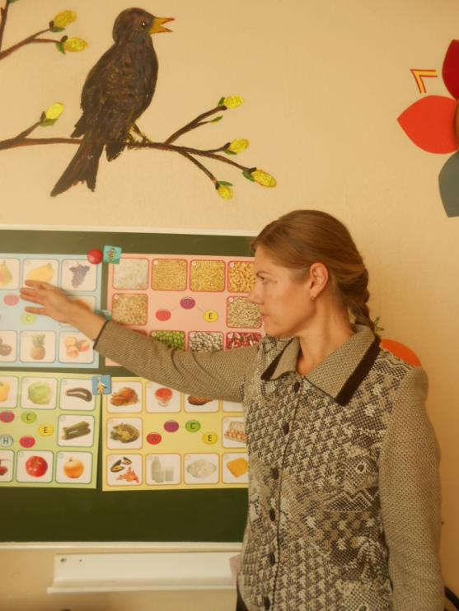
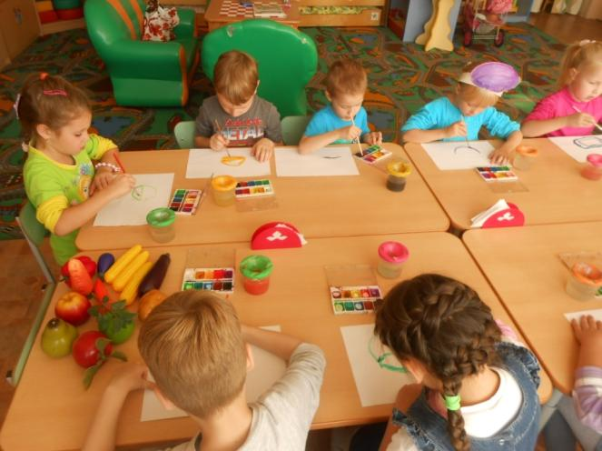
Фрукты и овощи-наши друзья

Slide 10
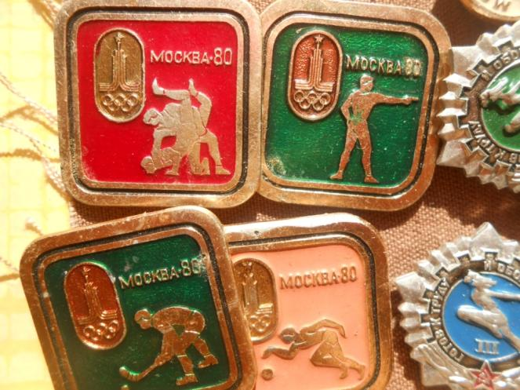
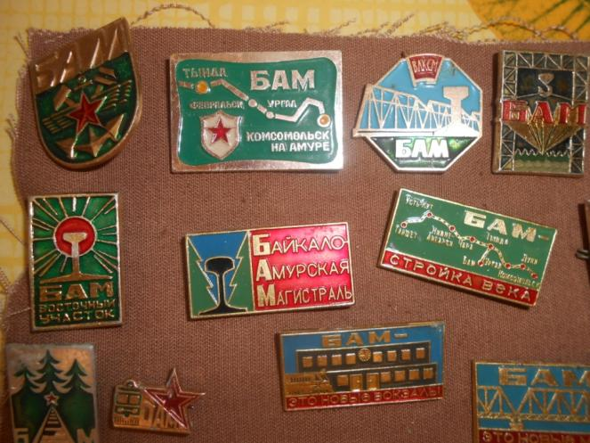
Коллекция значков
Notes:
Собираем коллекцию значков в группе.

Slide 11
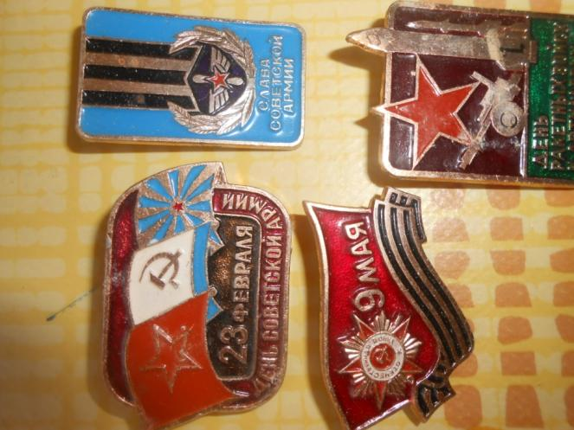
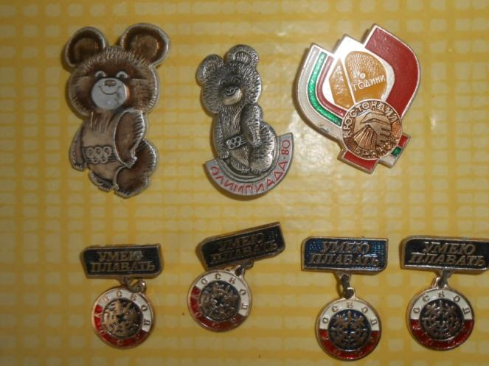
Коллекция значков

Slide 12
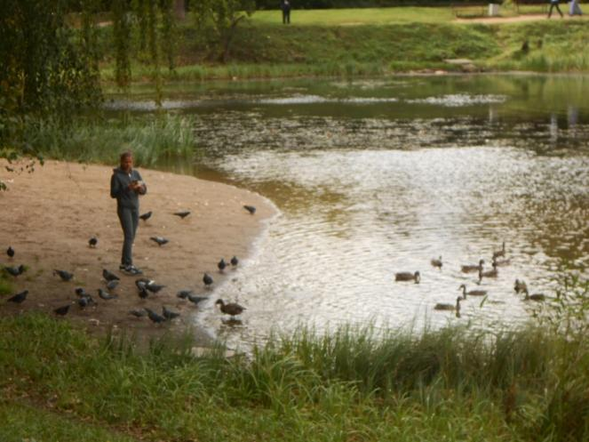
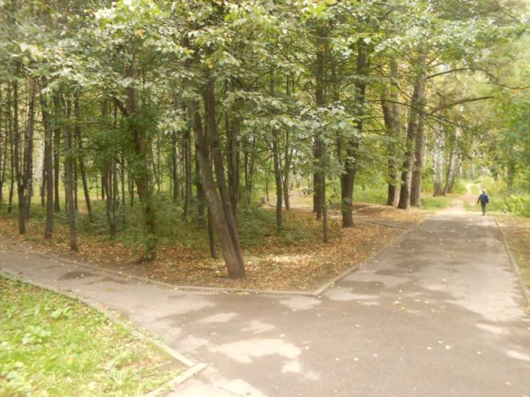
Прогулки полезны для здоровья!
Notes:
Осень на дворе!Не забывайте о прогулках с детьми на свежем воздухе!

